Slide 1


MODELOS DE NEGOCIO Y STARTUPS
TEMA 03
METODOLOGÍAS Y TENDENCIAS DE STARTUPS
Customer Development
Lean Startup
Buyer Persona
Mapa de Empatía
Customer Journey Map

Slide 2
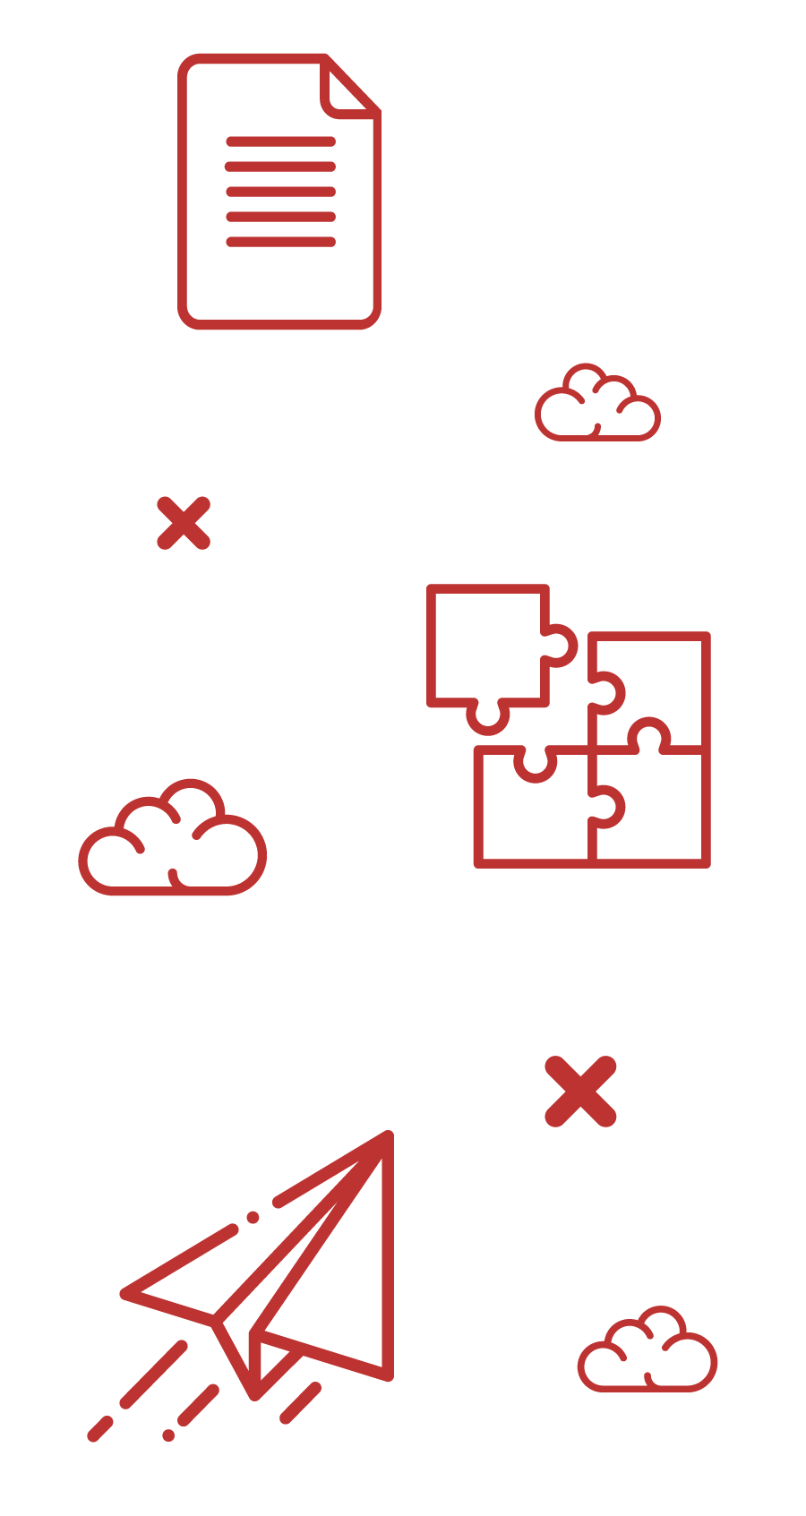


INTRODUCCIÓN
DE LA SESIÓN

Slide 3

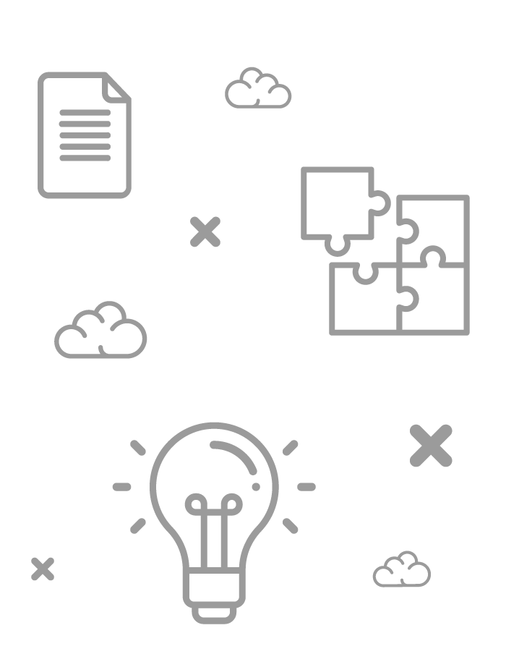
+ INTRODUCCIÓN
Antes los clientes solían buscar a las empresas para comprar sus productos y servicios, lo podían hacer a través de páginas amarillas, yendo físicamente a las mismas empresas o escuchando recomendaciones. Actualmente las empresas deben desarrollar herramientas nuevas para que los clientes puedan encontrarlos más fácilmente, así como Google Maps, para encontrar su negocio en un mapa de Google; smartphones, para buscar opciones de lugares de compras en el mismo momento; o, redes sociales, para buscar referencias, por lo que las empresas buscan que sus seguidores les den “me gusta” a sus páginas o las recomienden a otros usuarios.
A diferencia de una empresa tradicional, una startup no lanza un producto en su versión final, si no, hasta que lo haya validado con sus clientes potenciales a través de experimentos, por lo que puede reducir sus inversiones, costos de producción y gastos de publicidad de un producto del cual no se tiene certeza que sea exitoso en el mercado.
En esta sesión, vamos a aprender las metodologías y tendencias de Startups para llevar a cabo un negocio, principalmente al inicio, aunque en muchos casos se mantiene en el tiempo. Por eso, los negocios están más enfocados en el cliente que en el producto que quieren ofrecer.

Slide 4
CUSTOMER DEVELOPMENT

Slide 5

+ CUSTOMER DEVELOPMENT
Es una metodología creada por Steve Blank para desarrollar modelos de negocios orientados a desarrollar clientes. Esto implica conocer a priori a las personas a las que van a dirigir, así como identificar sus principales problemas o necesidades, para desarrollar productos o servicios orientados a solucionarlos.
Antes se solía caer en errores comunes de centrarse en el producto, y no en los clientes, por lo que se consumían recursos (tiempo, dinero, esfuerzos) para lanzar productos que, no necesariamente, iban a ser exitosos en el mercado.
CUSTOMER DISCOVERY
CUSTOMER VALIDATION
CUSTOMER CREATION
COMPANY BUILDING

Slide 6

+ CUSTOMER DEVELOPMENT
CUSTOMER DISCOVERY (DESCUBRIMIENTO DE CLIENTES):
Construir una hipótesis del problema, y comprobar “en la calle” si los clientes potenciales realmente tienen ese problema o necesidad, es decir, si existe mercado para el producto o servicio que se piensa ofrecer.

Slide 7

+ CUSTOMER DEVELOPMENT
CUSTOMER VALIDATION (VALIDACIÓN DE CLIENTES):
Comprobar si el producto propuesto realmente soluciona el problema del cliente.
Se realizan las pruebas para ser validadas por los ‘early consumers’, y se aplica el pivote para comprobar la hipótesis inicial; se repite el mismo proceso hasta encontrar un modelo de negocio repetible y escalable.

Slide 8

+ CUSTOMER DEVELOPMENT
CUSTOMER CREATION (CREACIÓN DE CLIENTES):
Crear demanda del producto validado para poner en marcha el plan de ventas, establecer precios, y canales de venta y distribución.
En esta fase se realizan las inversiones para pasar de ‘early consumers’ al ‘mass market’.

Slide 9

+ CUSTOMER DEVELOPMENT
COMPANY BUILDING (CONSTRUCCIÓN DE EMPRESA)
Crear empresa aumentando los esfuerzos en tres departamentos fundamentales:
Ventas,
Desarrollo y
Marketing
Con el objetivo de escalar el negocio con ejecución rápida y constante.

Slide 10
LEAN STARTUP

Slide 11

+ LEAN STARTUP
Es una metodología creada por Eric Ries, basada en el aprendizaje continuo, a través de la innovación, para crear negocios muy exitosos. El objetivo es reducir el riesgo en el lanzamiento de nuevos productos y servicios, siendo el pilar de esto, el aprendizaje del cliente, todo esto de la manera más rápida y económica posible.
Consiste en Crear – Medir – Aprender, El aprendizaje del consumidor está incluido dentro de cada etapa del proceso.
CREAR
Construir el Producto Mínimo Viable
Método
Lean Startup
APRENDER
Hacer cambios
MEDIR
Probarlo en el mercado
Fuente: https://www.mastermarketing-valencia.com/marketing-digital/blog/metodo-lean-startup/
Notes:
Fuente: https://www.mastermarketing-valencia.com/marketing-digital/blog/metodo-lean-startup/
La metodología Lean Startup es como un “círculo vicioso” que consiste en crear, medir y aprender, de modo que el cliente está en los procesos de investigación y desarrollo y de producción, para identificar oportunamente el momento en que podría cambiar sus gustos y requerimientos.

Slide 12
+ LEAN STARTUP
Es una metodología basada en el aprendizaje continuo. Una startup se basa en el método del ensayo y error, en esencia, se deben hacer experimentos para interactuar con los clientes potenciales, recibir feedback y aplicar los pivotes o ajustes hasta encontrar el modelo de negocio que mejor funcione.
Estos experimentos intentan responder las preguntas:
¿Debería construirse este producto?
¿Podemos construir un negocio sostenible en torno a este conjunto de productos y servicios?
En esta fase se debe desarrollar el Producto Mínimo Viable (MVP, cuyas siglas en inglés), es decir, el producto con las mínimas funcionalidades para hacer experimentos y acopiar toda información necesaria hasta validar el modelo de negocio.

Slide 13

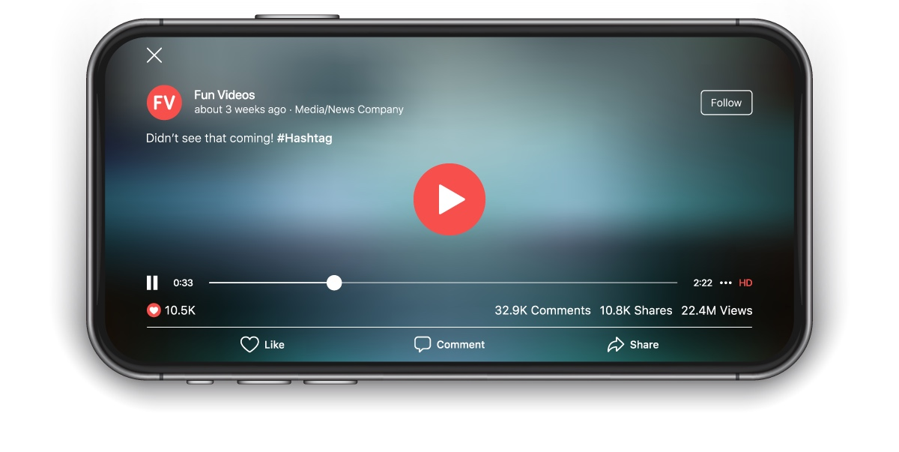


VIDEO
“EL MÉTODO LEAN STARTUP (ERIC RIES) - RESUMEN ANIMADO”
www.youtube.com/watch?v=u9QFvgsAmNk&ab_channel=VisualAnanda

Slide 14

+ LEAN STARTUP
VENTAJAS DEL MÉTODO LEAN STARTUP
Permite estructurar la idea para llevarla al mercado.
Disminuye la tasa de fracaso para nuevos emprendimientos.
Optimiza el circuito de producción y la cadena de valor.
Asegura el correcto ajuste del producto o servicio cumplimentando las necesidades y requerimientos básicos del Público Objetivo.
Reduce la posibilidad de invertir fondos en innovaciones o ajustes no requeridos por el público objetivo.

Slide 15
BUYER PERSONA

Slide 16

+ BUYER PERSONA
Es la representación de una persona ficticia que muestra al cliente ideal de una empresa. (También conocido como "avatar del cliente").
El objetivo es entender mejor al cliente ideal y cómo brindarle valor, enfocando los esfuerzos de marketing en la adquisición y retención de clientes del negocio.
De este modo, se puede descubrir cuáles son sus motivaciones, mayores preocupaciones, qué es lo que necesita, cuáles son sus hábitos de consumo, circunstancias laborales y personales, qué retos tiene, cuáles redes sociales utiliza, permitiendo personalizar estrategias y mensajes con precisión.

Slide 17
+ BUYER PERSONA
PROCESO PARA DEFINIR EL ‘BUYER PERSONA’:
Paso 1: Encuesta al cliente/cliente potencial
Si hay clientes actuales, conversa con ellos uno a uno. Haz esto al menos una o dos veces al año.
Si no hay clientes, conversa con suscriptores, seguidores de redes sociales u otros clientes potenciales.
Si no es así, conversa con los clientes o clientes potenciales de los competidores.
Paso 2: investigación en línea
Principalmente a través de perfiles de redes sociales, intenta leer entre líneas para descubrir qué es lo que motiva a esa persona (no solo lo que quiere que el mundo vea).
Paso 3: Avatar
Donde realmente escribirás todo lo que sabes sobre el cliente ideal.

Slide 18

+ BUYER PERSONA
PARA CREAR UN BUYER PERSONA DEBES DEFINIR:
01
Nombre
02
Características sociodemográficas
03
Descripción de su personalidad
04
Análisis de sus intereses y objetivos
05
Conducta y respuestas en redes sociales

Slide 19
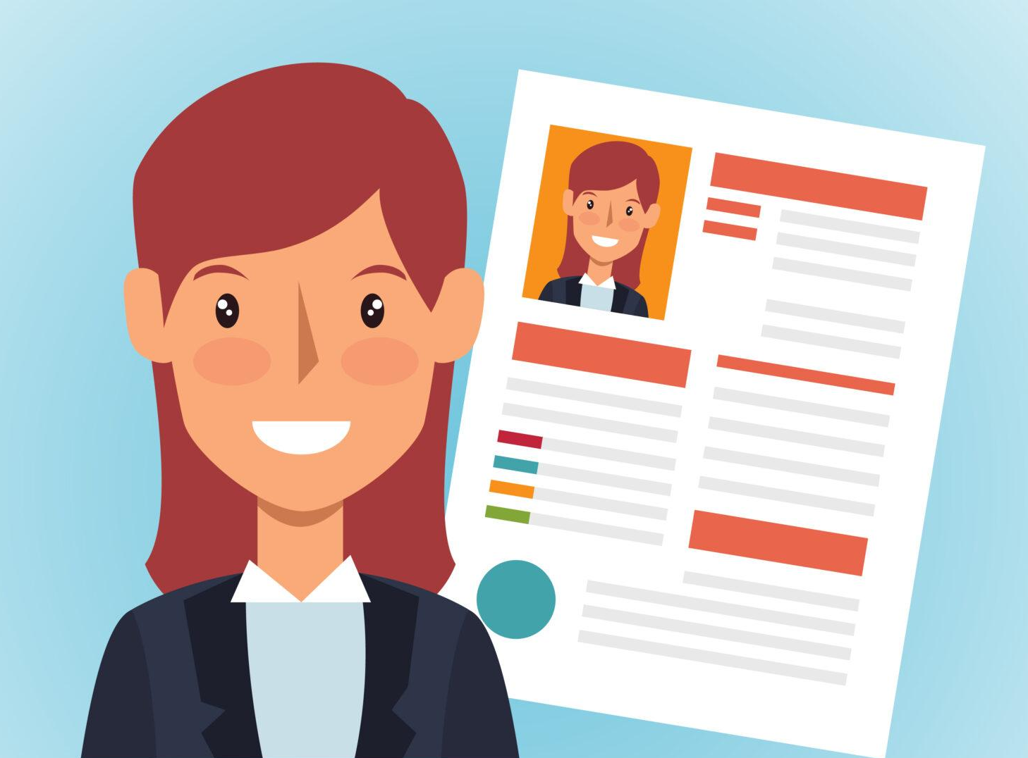
+ BUYER PERSONA
INVESTIGACIÓN DEL BUYER PERSONA
Las preguntas dependen mucho del tipo de empresa, producto o servicio que tengas y la clase de respuestas que estés buscando.
Aquí te proponemos algunas:
Preguntas sobre su puesto de trabajo
Preguntas sobre su empresa
Preguntas sobre dónde busca y consume información
Preguntas sobre su perfil personal
Preguntas sobre cómo compra

Slide 20

+ BUYER PERSONA
INVESTIGACIÓN DEL BUYER PERSONA
Preguntas sobre su puesto de trabajo
¿Cuál es tu puesto de trabajo?
¿Cómo se mide el resultado del trabajo que haces?
Descríbenos un día típico en la oficina.
¿Qué talento y conocimiento necesitas para hacer tu trabajo?
¿Qué herramientas utilizas?
¿Quién es tu jefe? ¿Quiénes te reportan a ti?
¿En qué industria trabajas?
¿Cuál es el tamaño de tu empresa? (Pregunta sobre sus objetivos).
¿Cuáles son tus responsabilidades?
¿Cómo se define el éxito de tu trabajo?
Preguntas sobre su empresa

Slide 21
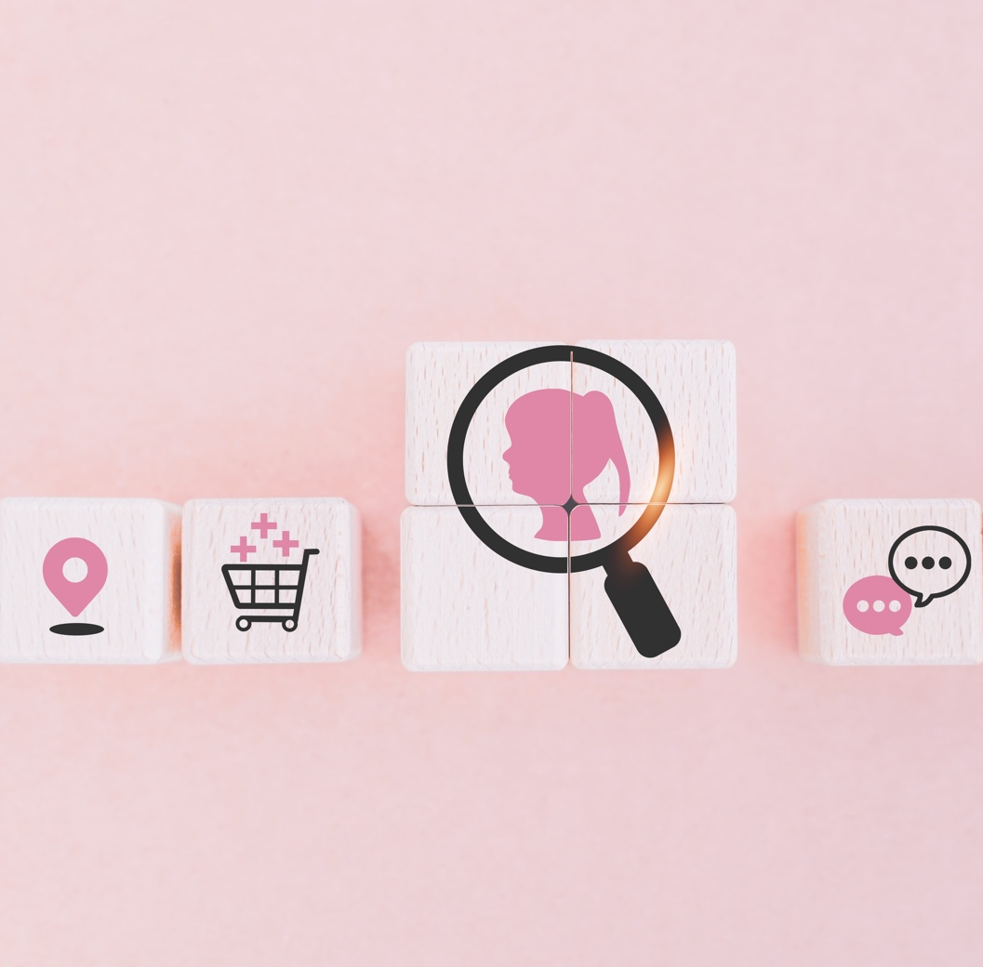
+ BUYER PERSONA
INVESTIGACIÓN DEL BUYER PERSONA
Preguntas sobre dónde busca y consume información
¿Dónde buscas información para aprender sobre tu trabajo y lo que sucede en tu industria?
¿Cuáles blogs, revistas o sitios web lees?
¿A qué redes sociales, grupos o comunidades perteneces?
Pide información demográfica: edad, estado civil, hijos… (Si fuese apropiado.)
¿Qué educación has recibido?
Explica tu carrera profesional.
Preguntas sobre su perfil personal

Slide 22
+ BUYER PERSONA
INVESTIGACIÓN DEL BUYER PERSONA
Preguntas sobre cómo compra
¿Cuáles son tus retos principales a la hora de elegir una opción de mercado?
¿Cómo prefieres comunicarte con proveedores: email, teléfono, en persona?
¿Usas internet para buscar proveedores? Si la respuesta es afirmativa: ¿cómo es tu proceso de búsqueda?
¿Qué es lo último que has comprado? ¿Cuál fue el proceso de evaluación y por qué decidiste comprarlo?

Slide 23

+ BUYER PERSONA
INVESTIGACIÓN DEL BUYER PERSONA
El secreto del éxito a la hora de hacer entrevistas para crear tu buyer persona es entender el valor de la pregunta: «¿Por qué?»
El objetivo de estas entrevistas es comprender cuáles son los objetivos, retos, necesidades y comportamientos de estas personas. Se trata de conocer la razón que los motiva a realizar sus actividades. Por ejemplo, no nos importa que la gente mide el tráfico en su web; lo que nos interesa saber es qué necesitan medirlo para explicar a su jefe que están realizando un buen trabajo.
Empieza con una pregunta fácil: «¿cuál es tu mayor reto?». A partir de su respuesta, intenta profundizar lo máximo posible, ya que aprenderás más con una pregunta del tipo «¿por qué?» que con cualquier otra pregunta superficial.

Slide 24

+ BUYER PERSONA
VENTAJAS DEL BUYER PERSONA
Permite una conexión más profunda con la audiencia.
Mejora la segmentación del mercado al identificar grupos específicos dentro de la audiencia.
Aumenta la efectividad de las campañas al crear mensajes más relevantes y persuasivos.
Fomenta la innovación al identificar oportunidades para satisfacer mejor las demandas del cliente.
Fortalece la lealtad del cliente al demostrar una comprensión profunda de sus necesidades.

Slide 25
MAPA DE EMPATÍA

Slide 26
+ MAPA DE EMPATÍA
CONCEPTO DE MAPA DE EMPATÍA
El mapa de empatía es una herramienta que permite identificar los pensamientos, sentimientos y comportamientos de un cliente potencial o un usuario del producto. Le permite comprender rápidamente su experiencia y de dónde vienen.
A través de 6 cuadrantes o elementos, a modo de preguntas:
En la parte superior:
En la parte inferior:
¿Qué piensa y siente?
¿Qué escucha?
¿Qué hace?
¿Qué ve?
¿Cuáles son sus dolores?
¿Cuáles son sus necesidades?

Slide 27

+ MAPA DE EMPATÍA
Nombre Edad
¿Qué piensa y siente?
¿Qué escucha?
¿Qué ve?
¿Qué habla y hace?
¿Cuáles son sus dolores?
¿Cuáles son sus necesidades?
Fuente: https://www.rdstation.com/blog/es/mapa-de-empatia/
Notes:
Fuente: https://www.rdstation.com/blog/es/mapa-de-empatia/
Éste es el formato de mapa de empatía, el cual permitirá comprender lo que el cliente desea y así, ofrecer productos, servicios y atención más adecuados.

Slide 28
+ MAPA DE EMPATÍA
PROCESO DE MAPA DE EMPATÍA
01
Comienza con la sección META, definiendo QUIÉN será el sujeto del Mapa de Empatía y una meta: algo que deben HACER. Esto debería enmarcarse en términos de un comportamiento observable.
02
Una vez que hayas aclarado el objetivo, avanza en el sentido de las agujas del reloj alrededor del lienzo, hasta que hayas cubierto Ver, Decir, Hacer y Oír. La razón de esto es que el proceso de centrarse en fenómenos observables (cosas que ven, dicen, hacen y oyen) es como caminar una milla en sus zapatos. Nos da la oportunidad de imaginar cómo podría ser su experiencia, para darnos una idea de cómo "se siente ser ellos".
03
Sólo DESPUÉS de haber hecho el circuito de los elementos externos te concentras en lo que sucede dentro de su cabeza: es el poder principal del ejercicio.
04
Si estás diseñando productos, servicios o experiencias de clientes, un mapa de empatía completo es un excelente aporte para un ejercicio de diseño de propuesta de valor.

Slide 29

+ MAPA DE EMPATÍA
¿Qué piensa y siente?
Está contenta con sus clases de bordado, pero quisiera pedir materiales por internet para no salir de casa
No sabe cómo hacer pedidos en línea
¿Qué oye?
Ha escuchado que su nietos hacen pedidos por internet
Sus amigas le dicen que hacer pedidos por internet es sencillo y seguro
¿Qué ve?
Vio un programa de televisión en el que hablaban de las tiendas en línea y recomendaban las mejores
En Facebook ha visto cada vez a más vecinos y amigos mostrando las cosas que compraron por internet.
Nina
Jubilada
¿Qué dice y hace?
Le pide a sus nietos que le enseñen a comprar en línea
Ve algunos videos en YouTube con consejos para comprar en línea de forma segura
Esfuerzos
Le da temor que puedan estafarla o equivocarse en su pedido
Encuentra mucha información, pero no sabe aún cuál es la mejor opción para comprar
No está segura si encontrará todas las opciones que quiere (en cuanto a marcas o tiendas)
Resultados
Logra hacer su primer pedido y se da cuenta de que sí es fácil y seguro
Ahora tiene muchas opciones de tiendas y marcas para comprar sus materiales de bordado
Fuente: https://blog.hubspot.es/service/mapa-empatía
Notes:
Fuente: https://blog.hubspot.es/service/mapa-empatía
Por ejemplo, este mapa de empatía representa al cliente ideal de Amazon, una mujer jubilada que ha decidido pedir sus materiales para bordar en internet, pero carece del conocimiento para hacer pedidos por internet, hasta que conoce Amazon, que la guía en el proceso hasta hacer su primera compra en línea.

Slide 30
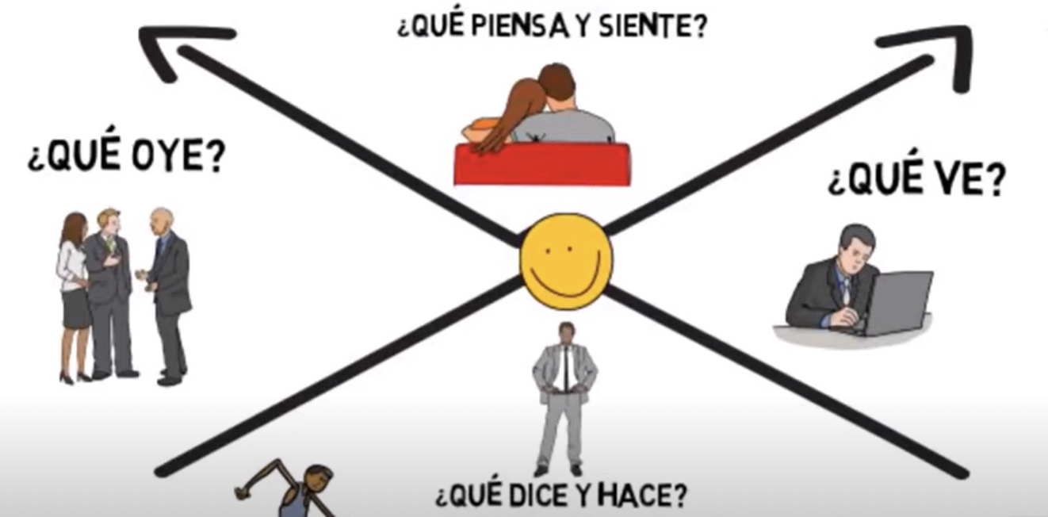
VIDEO
“MAPA DE EMPATÍA Y EJEMPLOS”
www.youtube.com/watch?v=oeMhgrz91Nc

Slide 31
CUSTOMER JOURNEY MAP

Slide 32
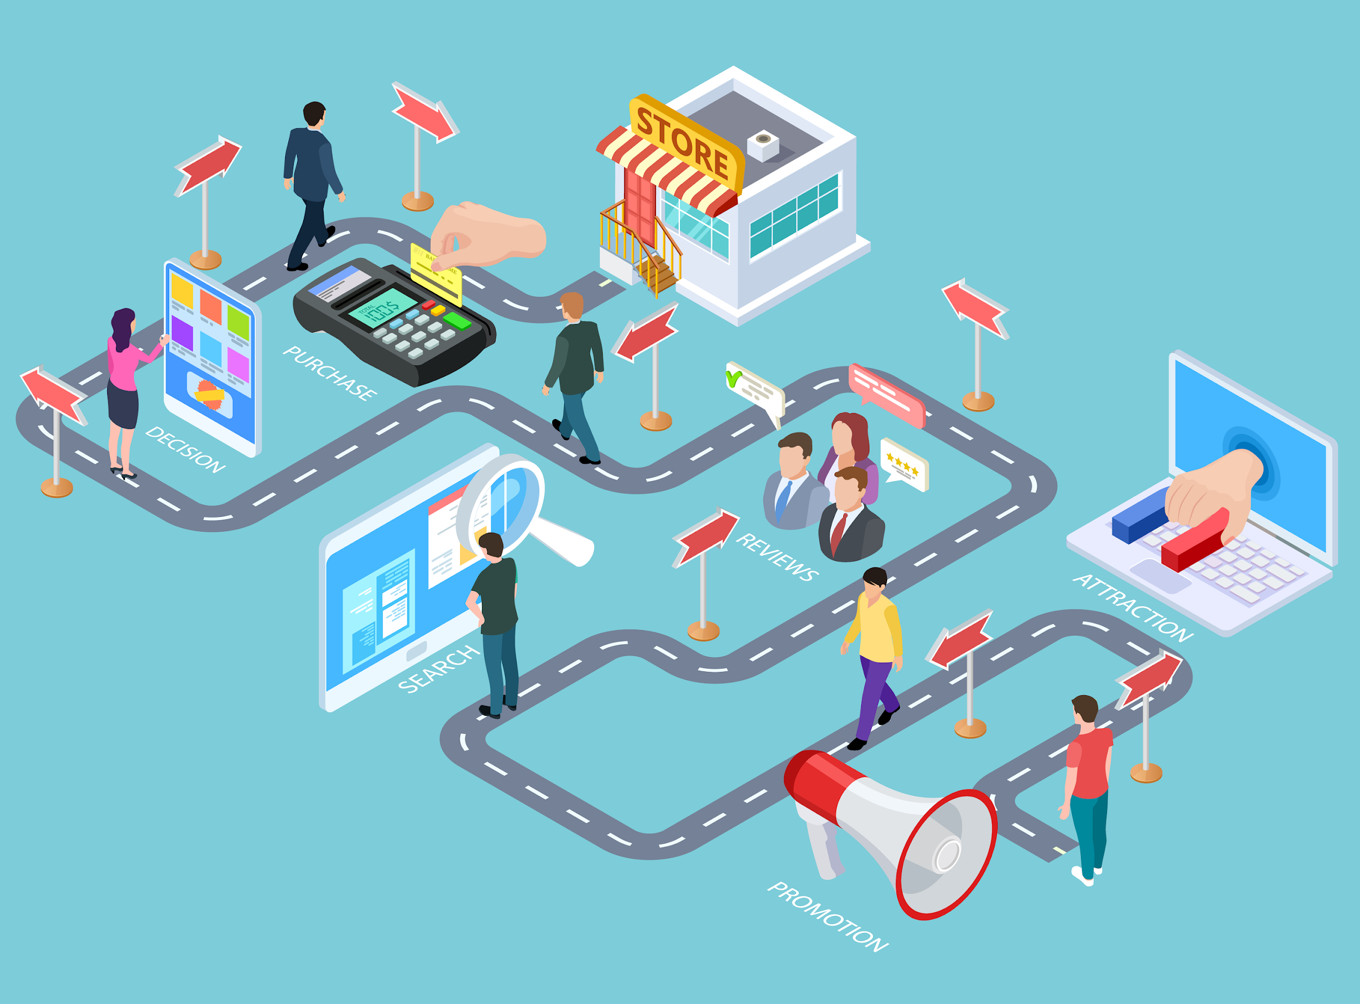
+ CUSTOMER JOURNEY MAP
INTERACCIÓN CON EL CLIENTE
Desde el diseño, la interacción y funcionalidades del sitio web, todo debe garantizar una mejor experiencia para el cliente.
Una herramienta para analizar el estado del flujo podría ser el Customer Journey Map, que permite identificar, para cada etapa en que el cliente navega por el sitio web, dónde podrían haber oportunidades de mejora.

Slide 33
+ CUSTOMER JOURNEY MAP
CONCEPTO DE CUSTOMER JOURNEY MAP
El Customer Journey Map es una herramienta creativa y funciona con visualizaciones.
Inspira, energiza y pone en marcha buenas conversaciones e intercambio de ideas.
En el caso del Customer Journey Map se trata de su gran capacidad para resaltar el flujo de la experiencia del cliente desde los altibajos en el camino hasta los puntos críticos de dolor, donde nuestra atención y dedicación son más esenciales.

Slide 34
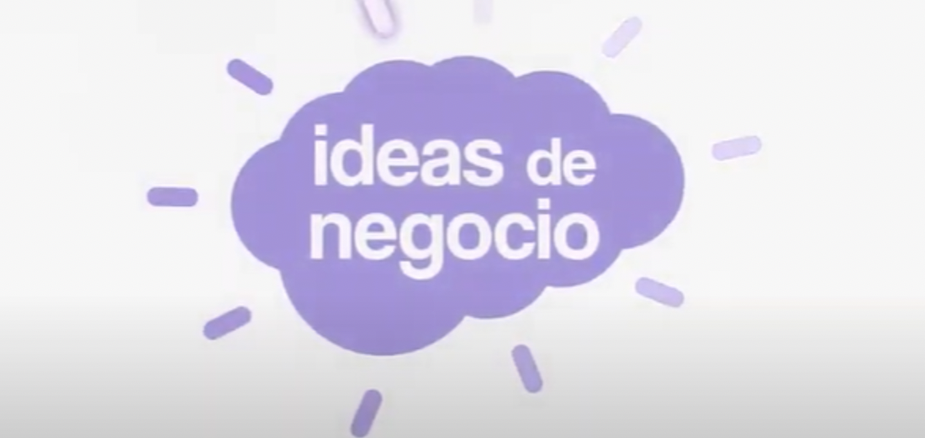
VIDEO
“CUSTOMER JOURNEY MAP”
www.youtube.com/watch?v=Y7LK0N04f-Q

Slide 35
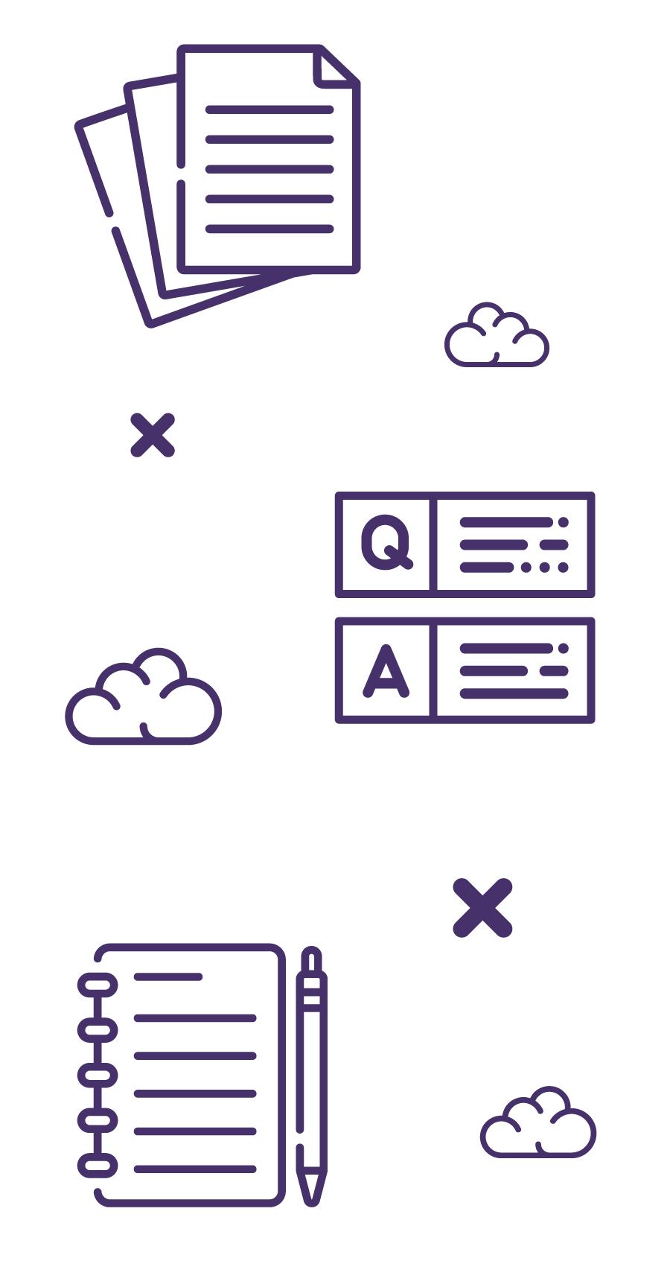
CONCLUSIONES MÁS REFERENCIAS

Slide 36

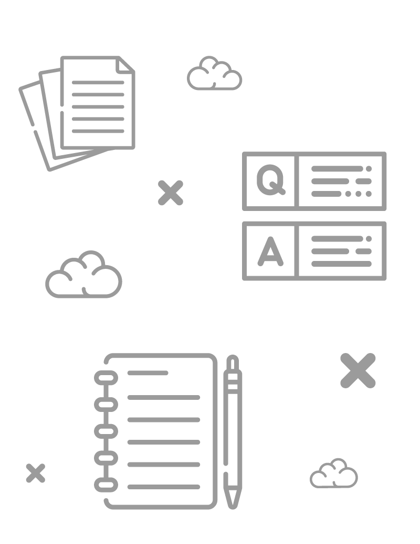
+ CONCLUSIONES
El Customer Development es una metodología para desarrollar modelos de negocios orientados a desarrollar clientes.
El Lean Startup es una metodología basada en el aprendizaje continuo, que consiste en crear, medir y aprender, con el fin de reducir el riesgo en el lanzamiento de modelos de negocios.
El Buyer Persona es la representación ficticia del cliente ideal con el fin de conocerlo mejor y brindarle valor, el cual puedes crear a través de preguntas sobre su perfil personal, su comportamiento de consumo, etc.
El Mapa de Empatía es una herramienta que permite identificar emociones de clientes potenciales para comprender las necesidades y emociones de tus clientes, mejorando así la conexión con ellos.
El Customer Journey Map es la representación del flujo de la experiencia del cliente para identificar sus puntos críticos de dolor.

Slide 37
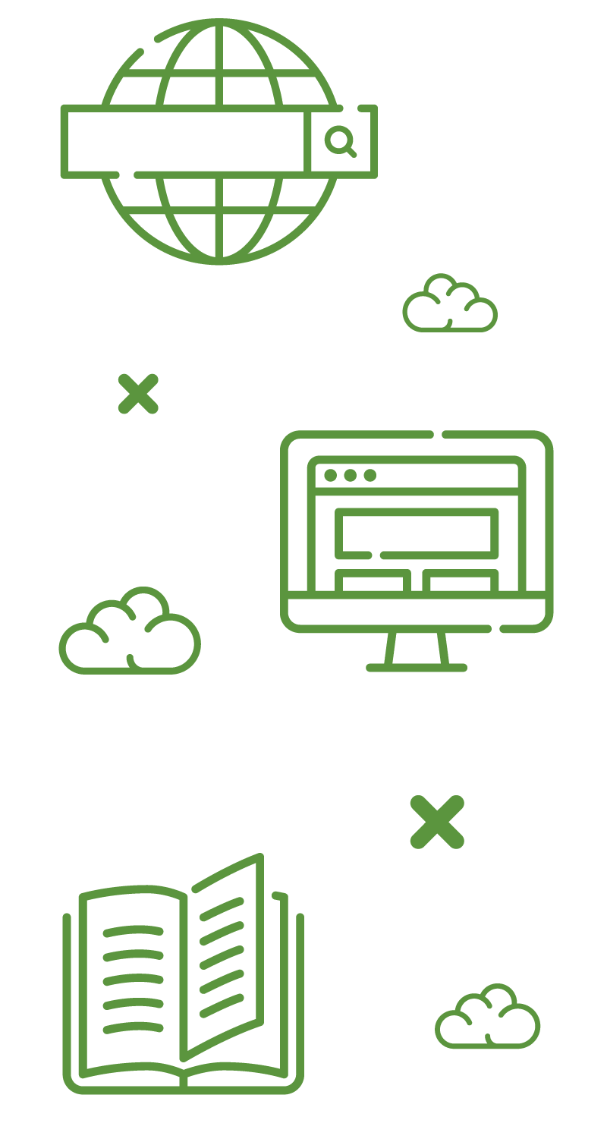
BIBLIOGRAFÍA MÁS REFERENCIAS

Slide 38

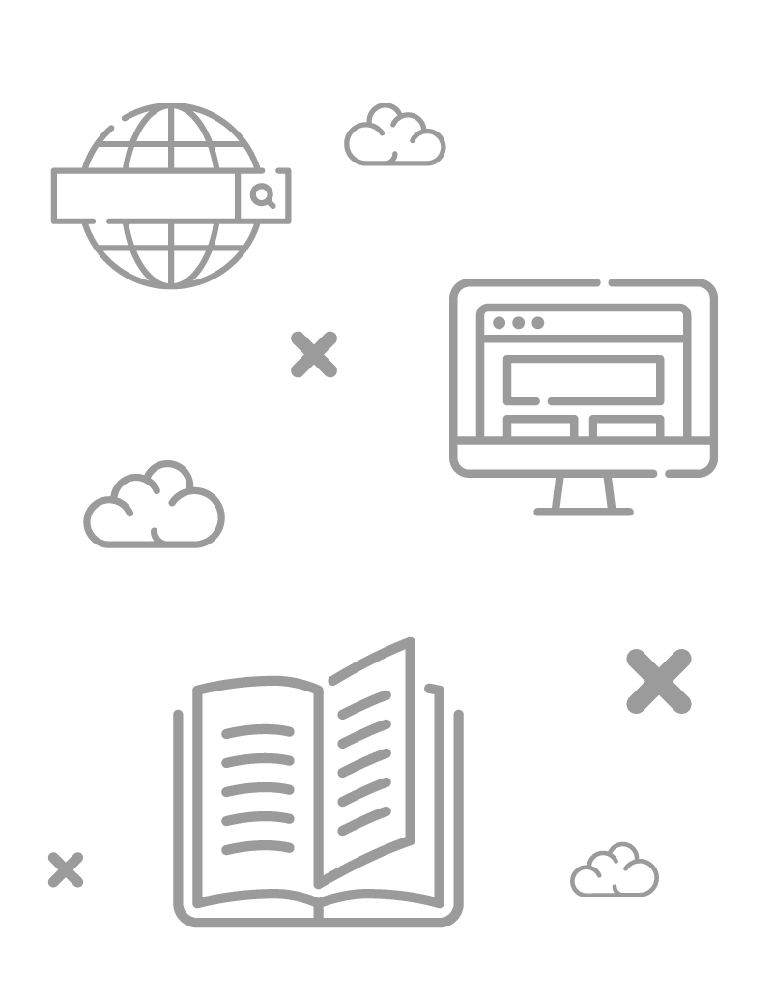
+ BIBLIOGRAFÍA
Bello, Elena (2023). Qué es una startup y en qué se diferencia de una empresa. IEBS Business School. https://www.iebschool.com/blog/que-es-una-startup-lean-startup/
Custódio, M. (2021). Mapa de Empatía: qué es y cómo hacerlo en 6 pasos. RD Station. https://www.rdstation.com/blog/es/mapa-de-empatia/
Hammond, M. (2024). Customer Journey Map: qué es, cómo crearlo y ejemplos (con plantilla). HubSpot. https://blog.hubspot.es/service/customer-journey-map
Pursell, S. (2023). Qué es un mapa de empatía, cómo crearlo y ejemplos. HubSpot. https://blog.hubspot.es/service/mapa-empatia

Slide 39
+ BIBLIOGRAFÍA
Pursell, S. (2024). Qué es un buyer persona y cómo crearlo (con plantillas gratis). HubSpot. https://blog.hubspot.es/marketing/que-son-buyer-personas
Ries, Eric (2017). The Lean Startup Methodology. https://theleanstartup.com/principles

Slide 40


